Slide 1
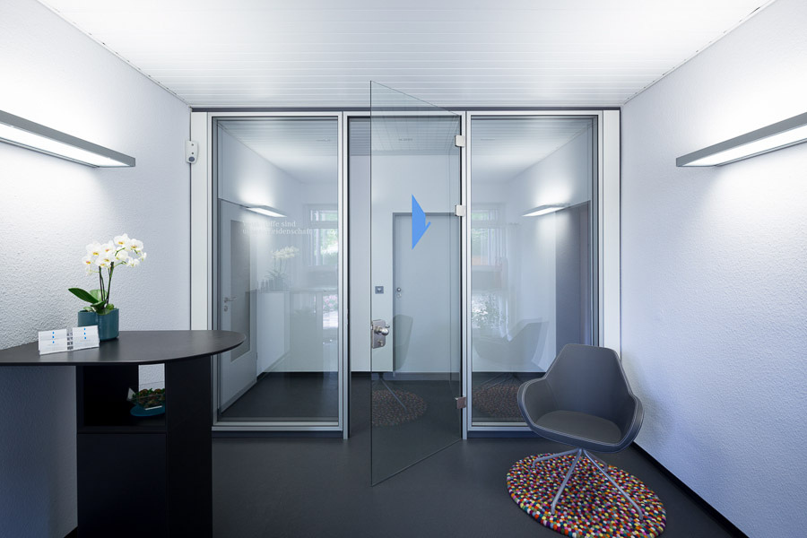
Frühwein
MECHANIK
MÜNSTER / Hessen

Slide 2
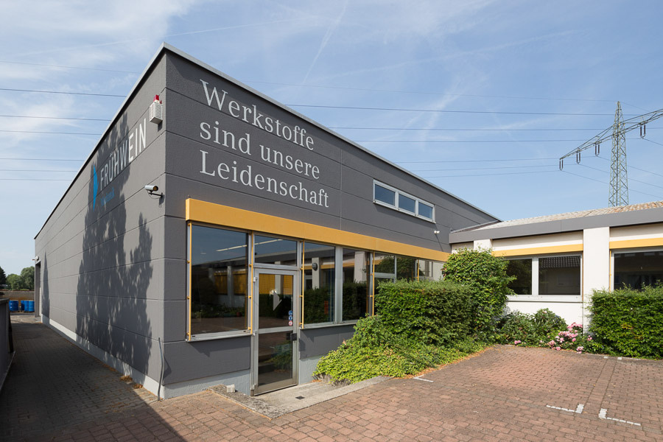




Über uns
Mittelständiges Unternehmen seit über 50 Jahren
Lohnfertigung mechanischer Bauteile und Baugruppen
Reinraum der ISO Klasse 7
Alles aus einer Hand
Zerspanung verschiedenster Werkstoffe
Einzel- und Serienteile
DIN ISO 9001-Zertifizierung
moderner Maschinenpark
Mechanische
Fertigung
Dienstleistungen
Montage /
Reinraum Montage
02

Slide 3
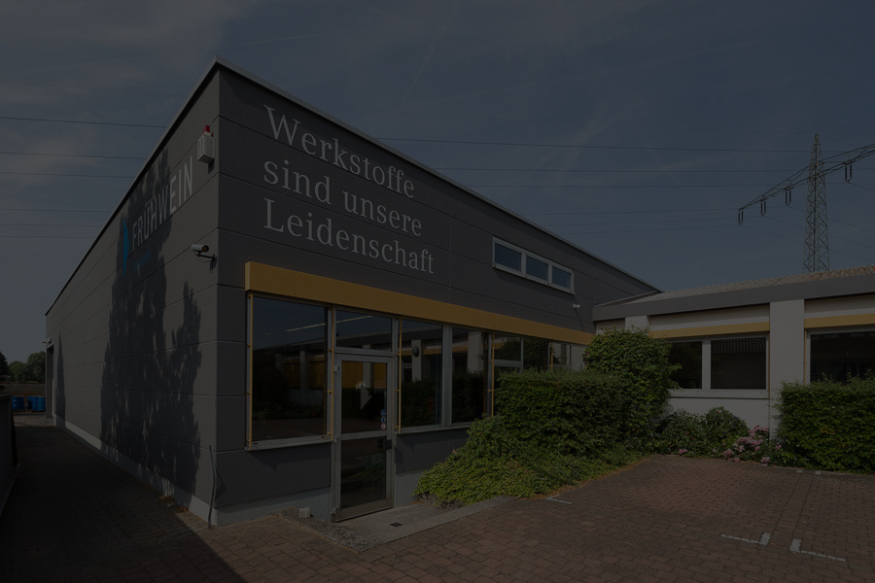
UNTERNEHMENS
Geschichte
1961 - 1976
1976 - 2012
2012 - HEUTE
Johann Frühwein mechanische Werkstatt
Siegfried Frühwein
mechanische Fertigung
Frühwein Mechanik
GmbH & Co. KG
Alles begann in einer Garage mit einer Leit- und Zugspindeldrehmaschine
Erste Erweiterung
Bau einer Produktionshalle
Bau zwei weiterer Produktionshallen
Montage von Baugruppen
Einstieg in die Vakuumtechnik
1992 - Einführung ISO 9001
1995 – Zertifizierung DIN ISO 9001
Einsatz 3D-Messmaschine
Familienunternehmen
in der 3. Generation
Erweiterung des Maschinenparks
mit Automation
Erneuerung des ERP-Systems
Bau eines Reinraums
Erweiterung der CAD/CAM Abteilung
03

Slide 4
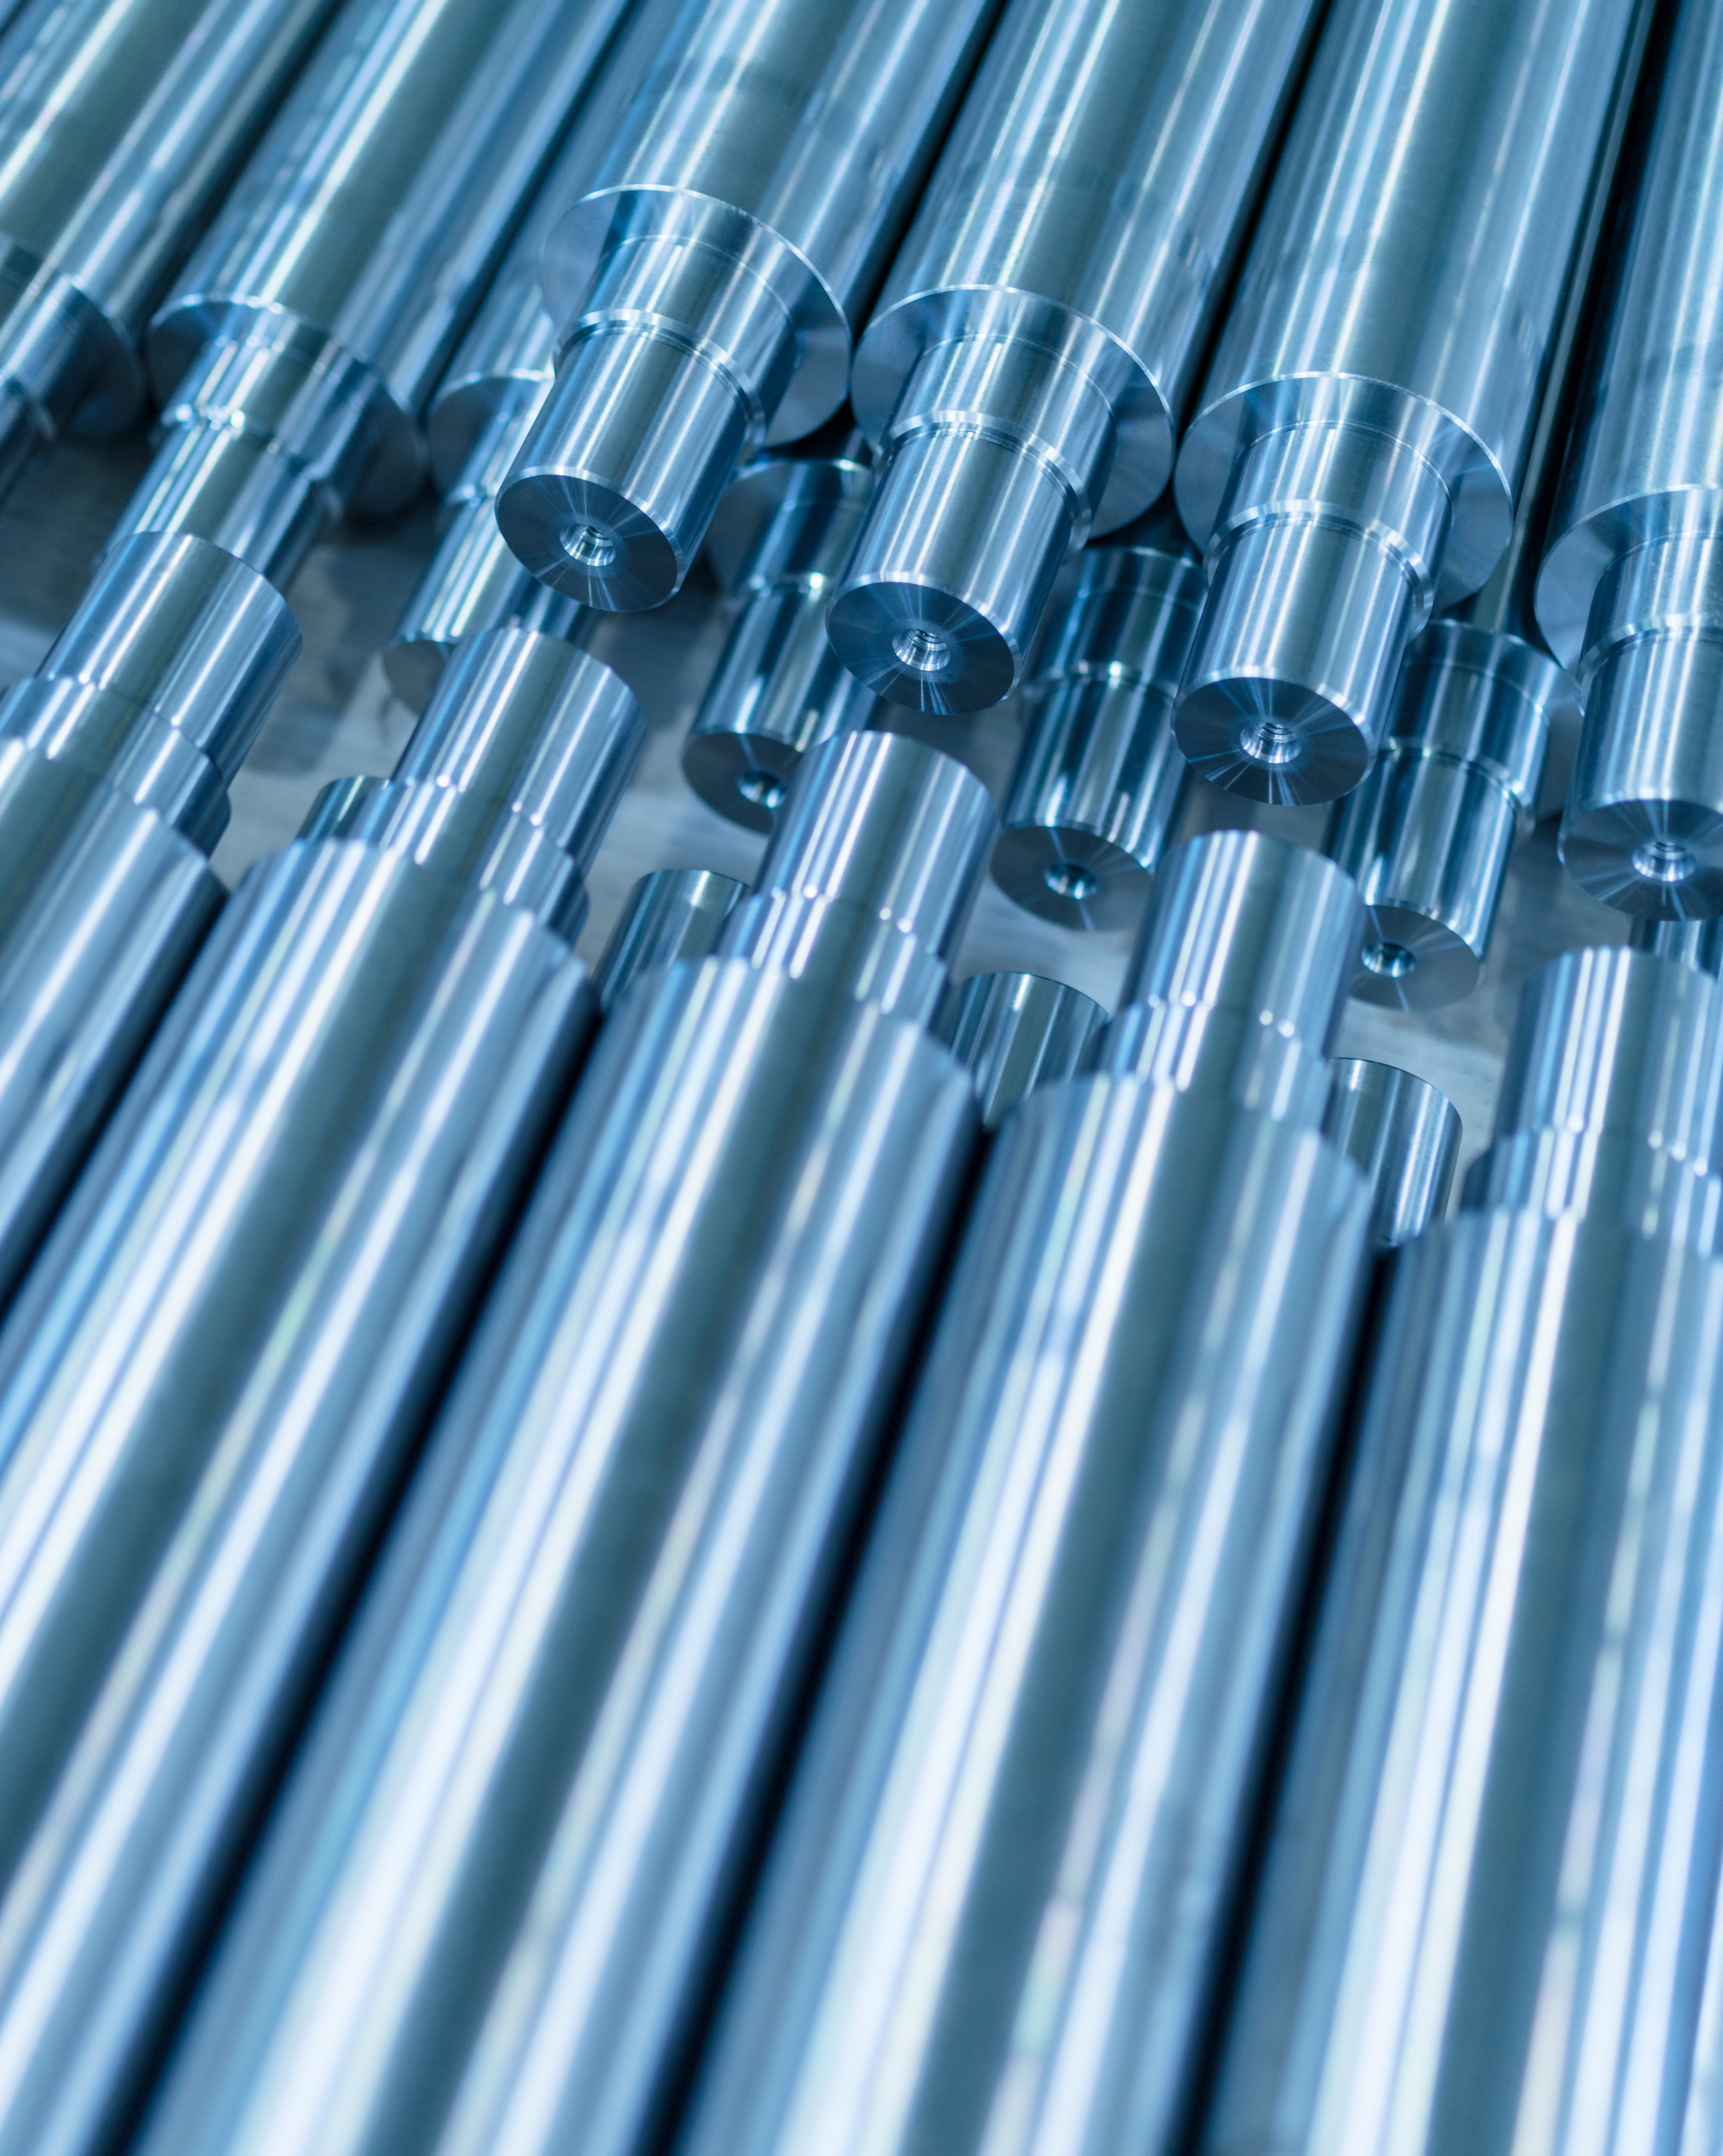
Vakuumtechnik
Sondermaschinenbau
Halbleiterindustrie
Optik
Solar
Medizin
Hydraulik
Textil
Apparate- und Armaturenbau
BRANCHEN UNSERER
Kunden
04
04

Slide 5
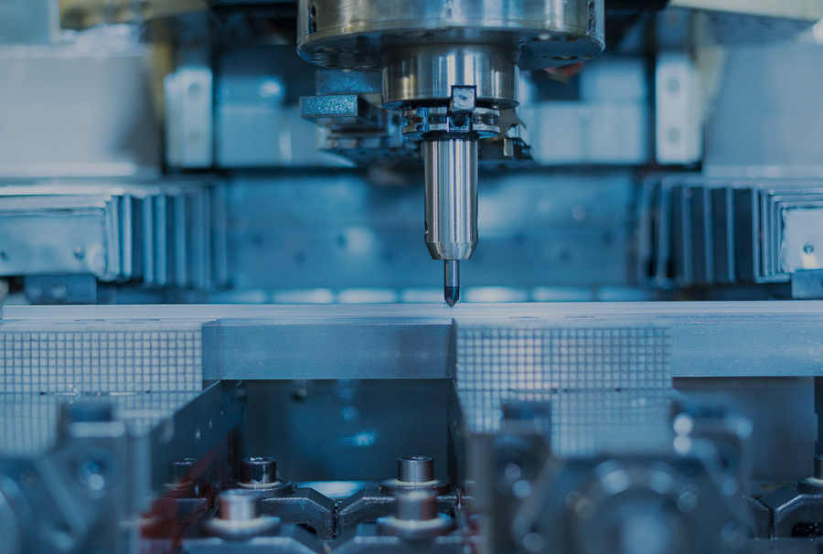
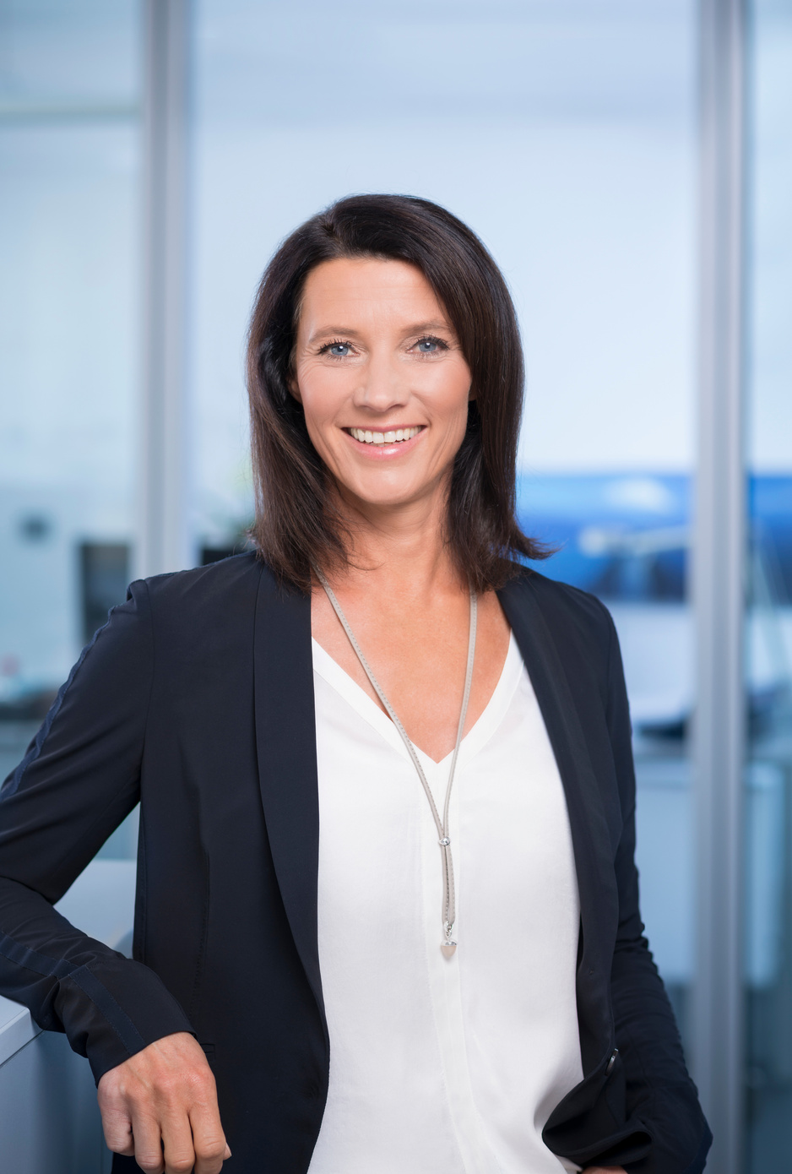
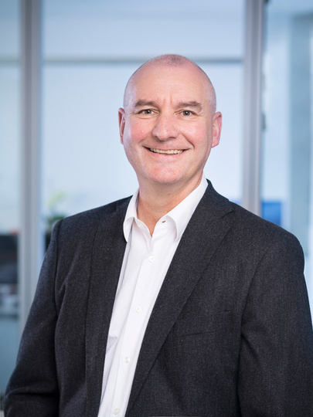
Geschäftsführung
PATRICIA VOGT
JOACHIM HAUS
05

Slide 6
Wir stehen für Qualität und Perfektion - alles aus einer Hand.
UNSER
Qualität
Leitbild
Wir leben Qualität - wir liefern Qualität.
Seit über 30 Jahren arbeiten wir stetig an unserem Qualitätsmanagement.
Verantwortung
Wir denken nachhaltig - wir handeln verantwortungsvoll.
Nach dem Motto: Biodiversität schützen, Ressourcen schonen und Mitarbeitende stärken.
06

Slide 7
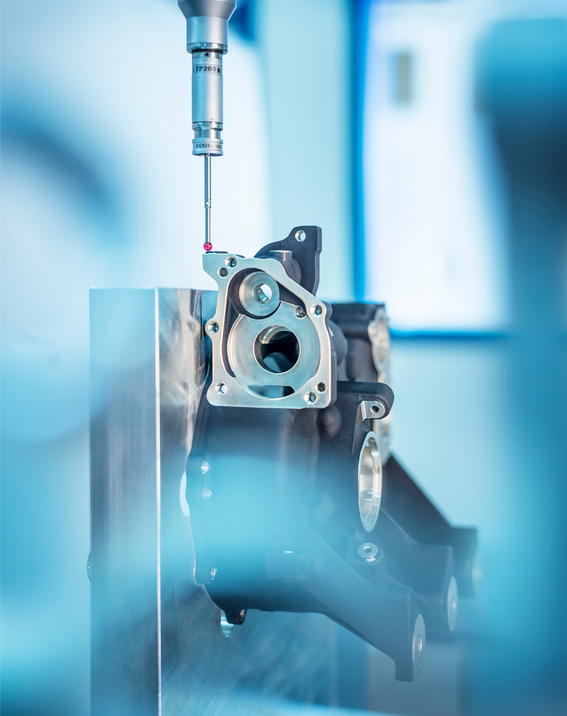
Perfekte Komplettlösung – alles aus einer Hand
Produktion
Fertigung von Bauteilen aus allen zerspanbaren Materialien
diverse Dienstleistungen
Oberflächenveredelung
Wärmebehandlungen
Glasperlstrahlen, Polieren
Reinigungsverfahren
Schweißtechniken / Löten
Schleifen, Erodieren, Tieflochbohren, Lasern, etc.
⟶ teils im eigenen Haus oder in Kooperation mit leistungsstarken und langjährigen Partnern
Montage von komplexen Baugruppen
Montage im Reinraum
Wir
Bieten
Zeichnungserstellung gem. Musterteilen
07

Slide 8
Drehmaschinen
CNC-Drehmaschinen
konventionelle Drehmaschinen
Ø 560 mm – max 2000 mm Länge
Dreh-Fräszentrum mit Automation
Rd. 400 x 1100 mm
Bearbeitungszentren teils mit Automation
CNC Bearbeitungszentren
3-Achsen
5-Achsen
6-Achsen
bis 4200 mm Länge
Maschinenpark
08

Slide 9
Messmaschinen
3D–Koordinatenmessmaschine
3D–Fertigungsmesssystem
Längenmessgerät
Höhenmessgeräte
Helium Dichtheitsprüfung
Vakuumprüfung bis 10⁻¹⁰ mbar
Zertifizierungen
interne und externe Audits
regelmäßige Weiterbildungen
Qualitäts
management
09

Slide 10
Montage im Reinraum
ISO Klasse 7
auch erweiterbar auf eine höhere Klasse
Helium Dichtheitsprüfung
Reinraum
10

Slide 11

Nachhaltigkeit
Nachhaltigkeit als Bestandteil unserer Identität
Unser Fokus
Klima- und Umweltschutz
faire Arbeitsbedingungen
verantwortungsvolle Unternehmensführung
Unser Ziel:
Einen messbaren Beitrag leisten zu:
einer sauberen Umwelt
sozialer Gerechtigkeit
einem ressourcenschonenden Planeten
Ohne Abstriche bei:
Qualität
Innovationskraft
11

Slide 12
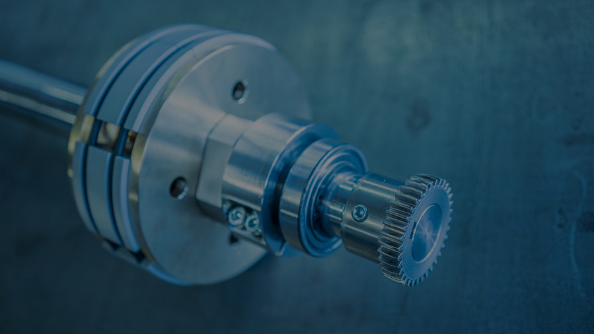
Vielen Dank
FRÜHWEIN MECHANIK GmbH & Co. KG

